Slide 1

СПКБ ОМЕГА SQUAD
6. Мобильное приложение по повышению финансовой грамотности детей и молодежи Москвы

Slide 2

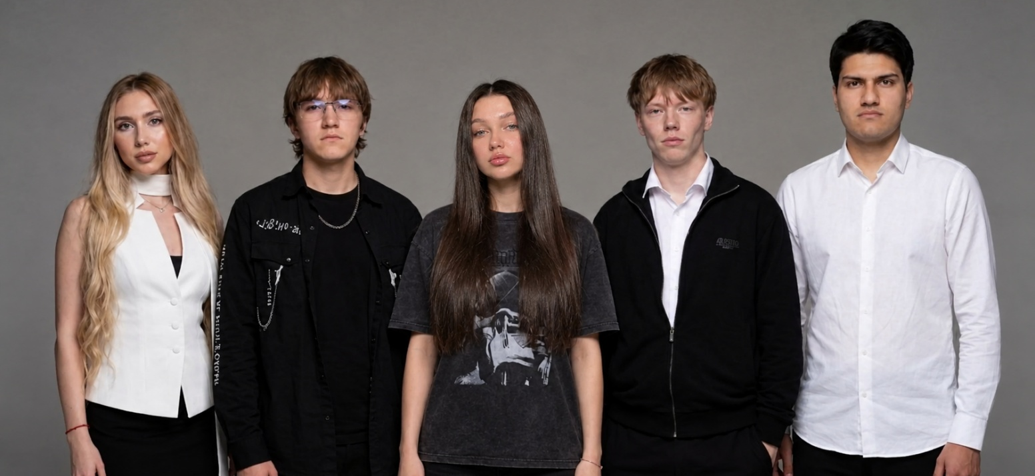
КОМАНДА
«СПКБ ОМЕГА SQUAD»
Краткое описание решения:
Ребенок зарабатывает монеты и сам решает, как ими распорядиться: потратить на необходимое, отложить на цель или отказаться от необязательной покупки. Так он учится принимать финансовые решения и сразу видит их последствия.
О команде
Капитан: Ильюшонок Владислав Андреевич, специальность
Кол-во участников: 5 человек
Краткое описание:
Мы состоим в чате студенческого проектно-конструкторского бюро «ОМЕГА».
Российская академия народного хозяйства и государственной службы при Президенте Российской федерации, факультет ЭМИТ
Город и регион: Москва
Уникальность решения:
Наше решение выделяется игровой картой, которая объединяет весь финансовый цикл ребенка: работу, банк, магазин, развлечения и дом питомца. Ребенок не просто зарабатывает и тратит монеты - он перемещается по игровому миру, откладывает деньги на конкретные цели в банке, совершает покупки и видит, как его финансовые решения влияют на развитие питомца.
2

Slide 3

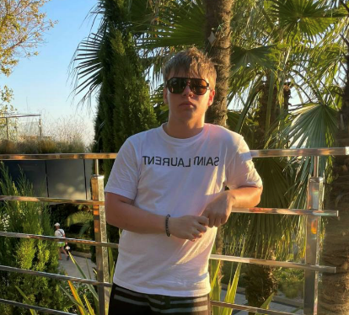
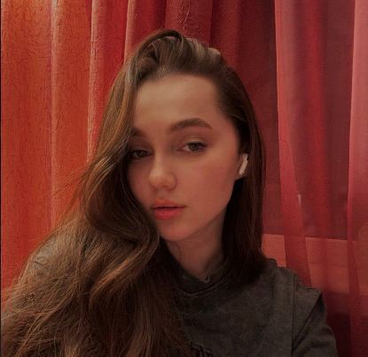
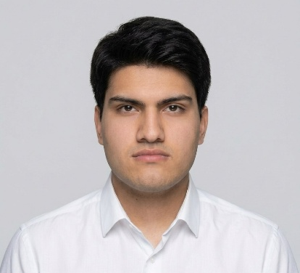
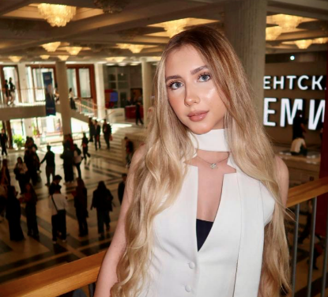
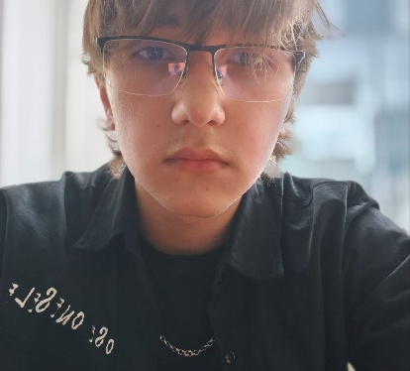
КОМАНДА «СПКБ ОМЕГА SQUAD»
Ильюшонок Владислав
Мусаллямова Алина
Озманян Максим
Штильмарк Елизавета
Абдюков Рафаэль
Фулстак, капитан
@vvorich
+79912342675
РАНХиГС
Геймдизайн документация
@cheverinka
+79670220148
РАНХиГС
Бэкенд-разработчик
@Shellgryphon
+79622384517
РАНХиГС
Дизайнер, UX инженер
@lizabetti_e
+79001497799
РАНХиГС
Дизайнер, UX инженер
@Alan687
+79179689434
РАНХиГС

Slide 4

КОМАНДА «СПКБ ОМЕГА SQUAD»
Краткая история команды:
01
Мы - студенты 1 курса РАНХиГС, для большинства из которых участие в хакатоне стало первым опытом. Исключение - капитан команды. Мы объединились незадолго до хакатона, познакомились с сообществе СПКБ и определили сильные стороны каждого участника. Сочетание наших умений позволяет нам создавать полезные и эффективные решения.
Почему вы выбрали именно эту задачу
из предложенных на хакатоне?
02
В современном обществе проблема массового потребления и нерационального отношения к деньгам становится все более актуальной. Мы считаем важным с раннего возраста формировать у детей ответственное отношение к финансам и учить их осознанно распоряжаться деньгами.
С какими основными сложностями или вызовами
вы столкнулись и как их преодолели?
03
Самым сложным было превратить финансовую грамотность в игру, а не в обычный урок. Мы много раз перерабатывали механики, чтобы ребенок одновременно учился зарабатывать, тратить и копить, но при этом ему было интересно.
В итоге мы объединили все в единый игровой мир с картой, питомцем, работой, магазином и банком - так отдельные мини-игры стали частью одной истории.

Slide 5
КОРОТКО О РЕШЕНИИ
Техническая суть решения
Маркетинговая суть решения
Kotlin + Jetpack Compose, MVVM/StateFlow, Navigation Compose и Hilt.
Room/SQLite хранит локальный профиль, баланс, покупки, цели, накопления и прогресс.
Офлайн-работа без аккаунта, рекламы, платежей и разрешения INTERNET.
План периода распределяет бюджет по обязательным расходам, желаниям и накоплениям; после периода план сравнивается с фактом.
Игры доступны из общего каталога; периоды и прогресс сохраняются локально.
Release APK собирается; экспертная сборка подписана debug-ключом. Производственный ключ и физическое устройство остаются ограничениями.
Финни превращает финансовый выбор в заботу о друге: ребёнок сразу видит, как решение меняет баланс, состояние питомца и путь к цели.
Главный крючок — короткая игровая петля «выбор → понятное последствие → рост питомца».
Для родителей это безопасный офлайн-инструмент без рекламы и сбора данных, для школ — расширяемый учебный модуль с готовыми мини-играми.

Slide 6
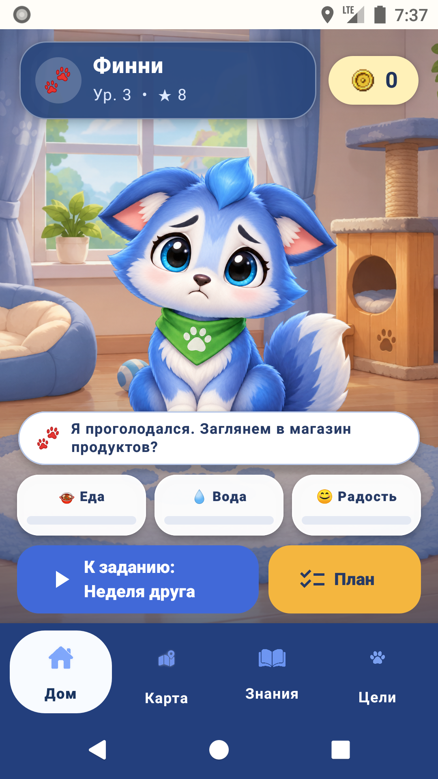
ОБРАЗОВАТЕЛЬНЫЕ РЕЗУЛЬТАТЫ
После базового цикла ребёнок умеет
• различать обязательные и желательные расходы
• распределять ограниченную сумму без отрицательного баланса
• ставить краткосрочную цель и регулярно откладывать
• объяснять, к чему привело финансовое решение
• исправлять ошибку без потери прогресса
Финансовое решение сразу отражается на балансе, состоянии и развитии питомца.
Главный экран связывает ресурсы, цель, задание и состояние Финни.
6
Notes:
Источник: ТЗ Департамента финансов города Москвы, раздел 1 и 2.5.8–2.5.11. Скриншот: C:/FinnyPet/docs/screenshots/home.png.

Slide 7
ПОЛЬЗОВАТЕЛЬСКИЙ ПУТЬ И ИГРОВАЯ ЭКОНОМИКА
1 Старт
→
2 План
→
3 Задание
→
4 Решение
→
5 Итоги
Игровой цикл
Экономика
• создание локального профиля и питомца
• получение игровой валюты за задания
• выбор между важным, желаемым и накоплением
• обратная связь и переход к следующему периоду
• Доходы: задания и понятные игровые начисления
• Расходы: обязательные товары и желания
• Накопления: цель, сумма и оставшийся прогресс
• Результат: состояние и стадия роста питомца
7
Notes:
Источник: ТЗ, приложение А и разделы 2.5.4–2.5.10. Схема отражает реализованный игровой цикл FinnyPet.

Slide 8
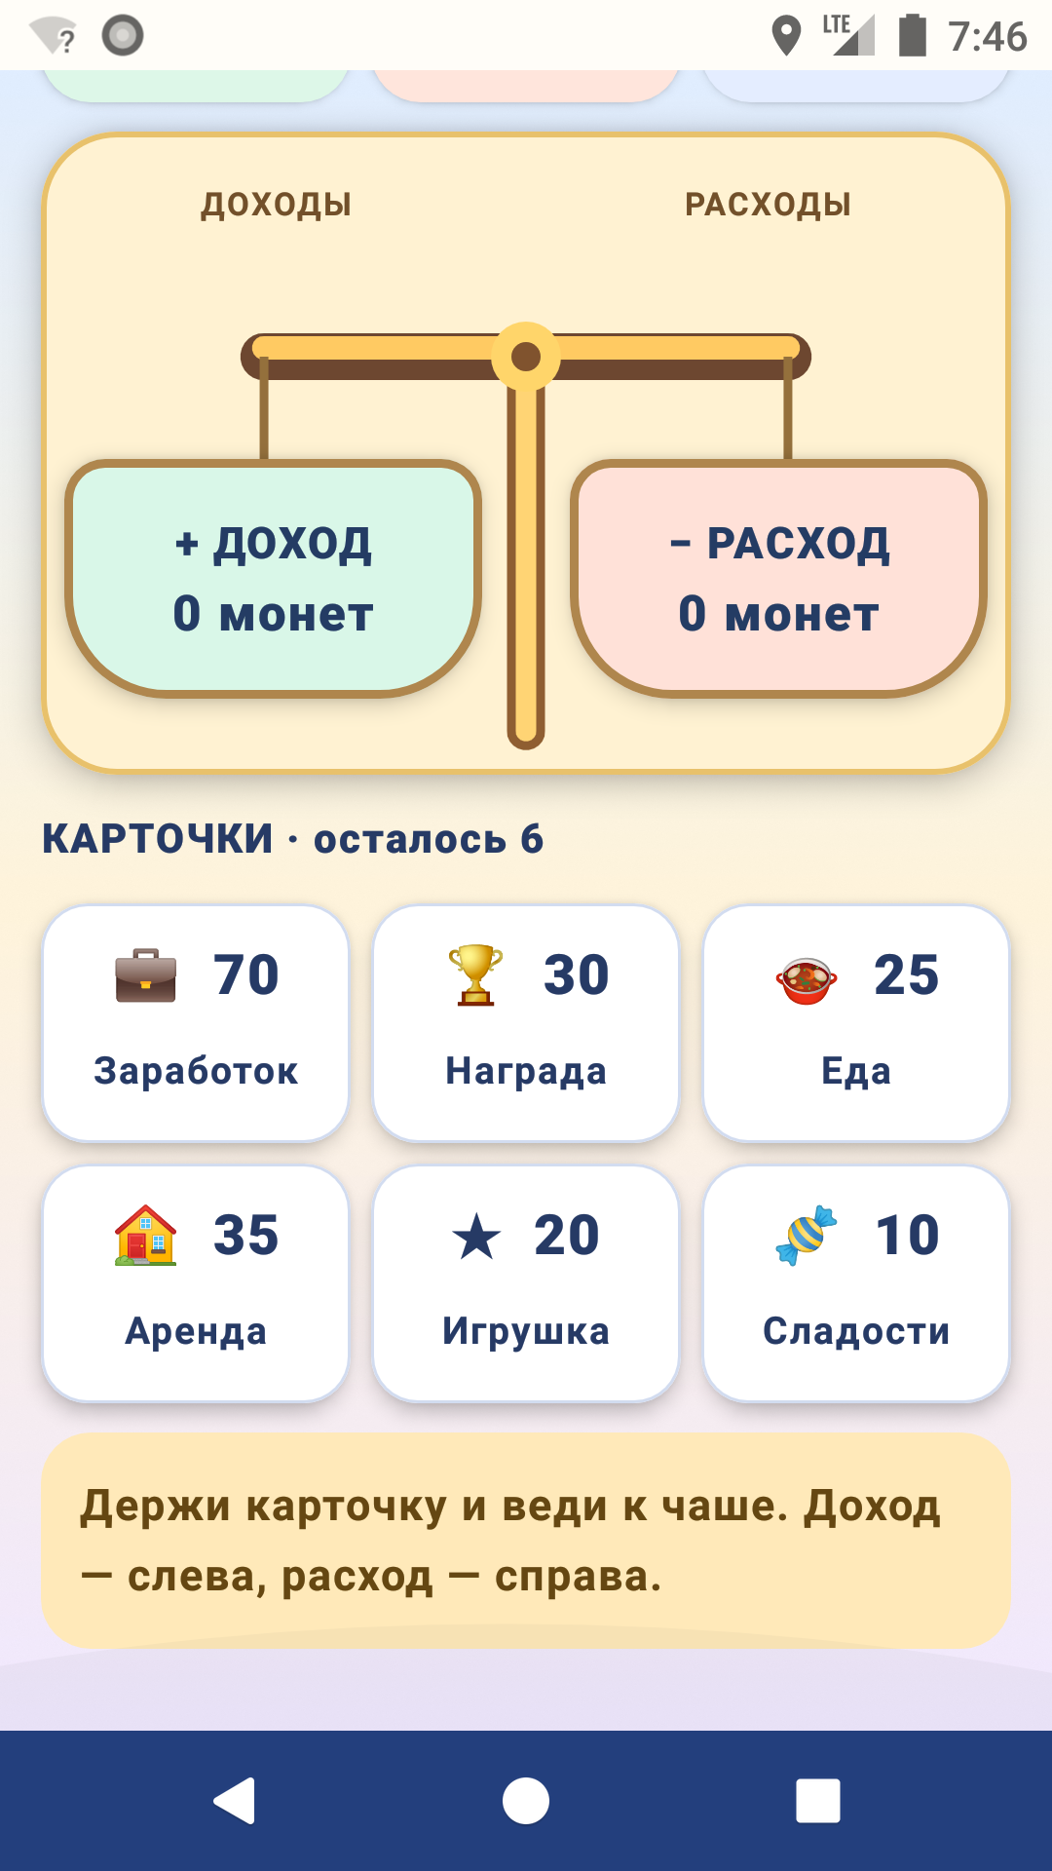
UX/UI И ДОСТУПНОСТЬ
Решения для ребёнка 7–11 лет
• короткие фразы, крупные зоны нажатия и единая навигация
• ошибка объясняется словами и следующим шагом, без стыда
• цвет дополнен текстом и иконкой
• звук и анимации можно отключить, настройка сохраняется
• раздел для взрослого закрыт арифметическим барьером
• профиль хранится локально, регистрация не нужна
Интерактивные задания объясняют действие до начала и показывают последствие после ответа.
Мини-игра «Весы» превращает абстрактное «доходы минус расходы» в действие пальцем.
8
Notes:
Источник: ТЗ, раздел 3.5–3.6. Скриншот: C:/FinnyPet/docs/screenshots/scales.png.

Slide 9
ТЕСТИРОВАНИЕ И ОГРАНИЧЕНИЯ
Проверено
Статус проекта
• Release APK и lint-сборка успешно проходят
• Компиляция Kotlin проходит после добавления плана бюджета и учёта фактических категорий расходов
• Сохранение профиля и прогресса работает через Room/SQLite
• Android 8.0 и ширина 360 dp проверялись на эмуляторе
• Unit-тесты формул есть, но полный прогон сейчас не подтверждён
• Developer extra создаёт тестовый профиль, открывает пять периодов и уровни заданий
• План бюджета редактируется до подтверждения и ограничен доступным балансом
• Факт обязательных расходов, желаний и накоплений показывается рядом с планом
• Проверка на физическом Android-устройстве сознательно пропущена по запросу
• Release подписан debug-ключом; production-подпись требует ключ владельца
Перед отправкой проверь APK, ссылки и доступ экспертов к файлам.
9
Notes:
Источник: C:/FinnyPet/docs/REQUIREMENTS_MATRIX.md и C:/FinnyPet/docs/TEST_PLAN.md. Статусы приведены по состоянию проекта на 29.09.2026.

Slide 10
СДАЧА И ДАЛЬНЕЙШИЕ ШАГИ
Материалы для экспертов
План закрытия ТЗ
Репозиторий: github.com/vorich8/finny-pet
APK: GitHub Release v2.3.1-demo
PDF: FinnyPet_Documentation_2.3.1.pdf
PPTX: FinnyPet_Final_TZ_v2.pptx
Видео: не записано
Иконка: docs/icon_512.png
• Получить production keystore владельца и подписать публикационную сборку
• Подтвердить права на переданные изображения
• Провести проверку на физическом Android-устройстве с RAM от 3 ГБ
• Вынести оставшиеся процедурные уровни из Kotlin в JSON
• Проверить полный обязательный путь и фактическое сравнение плана по завершённому периоду
Ценность продукта масштабируется вместе с библиотекой заданий: новая тема добавляется как контент, а не как новый интерфейс.
Сборка release подписана debug-ключом и требует production-подписи владельца перед публикацией.
10
Notes:
Источники: C:/FinnyPet/README.md, docs/RELEASE_CHECKLIST.md, docs/RUSTORE.md и docs/REQUIREMENTS_MATRIX.md.

